Slide 1
Υποχρεωτική Εργασία Επικοινωνίας Ανθρώπου – Υπολογιστή Τελικό παραδοτέο
Μέλη Ομάδας:
•Κωνσταντίνου Βασίλης 3150085
•Φουρφουρής Ιωάννης 3150190
•Μελής Αλέξανδρος 3150102
URL Κώδικα Εργασίας: https://github.com/billk97/Human-Computer-Interaction/tree/master/CodeFolder
URL για ομιλούντα υποκείμενα: https://github.com/billk97/Human-Computer-Interaction/blob/master/%CE%9F%CE%BC%CE%B9%CE%BB%CE%BF%CF%85%CE%BD%CF%84%CE%B1%20%CF%85%CF%80%CE%BF%CE%BA%CE%B5%CE%AF%CE%BC%CE%B5%CE%BD%CE%B1%20%CE%9C%CE%AD%CE%B8%CE%BF%CE%B4%CE%BF%20%CE%B1%CE%BE%CE%B9%CE%BF%CE%BB%CE%BF%CE%B3%CE%AE%CF%83%CE%B7%CF%82%202%CE%BF%CF%85%20%CE%BA%CF%85%CE%BA%CE%BB%CE%BF%CF%8D.mp4
URL για βίντεο παρουσίασης: https://github.com/billk97/Human-Computer-Interaction/blob/master/My%20Video.mp4

Slide 2
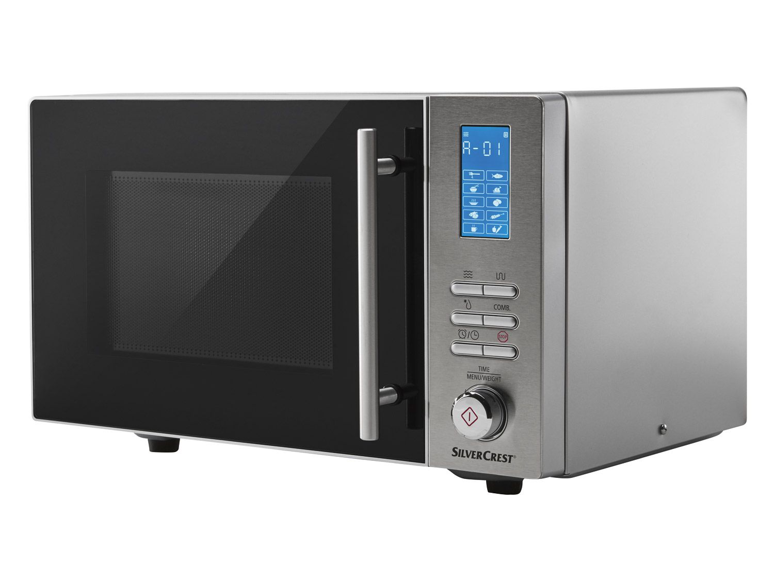
Συσκευή
1ος Κύκλος Ελικοειδούς Μοντέλου
Silver Crest SMW 800 D4

Slide 3
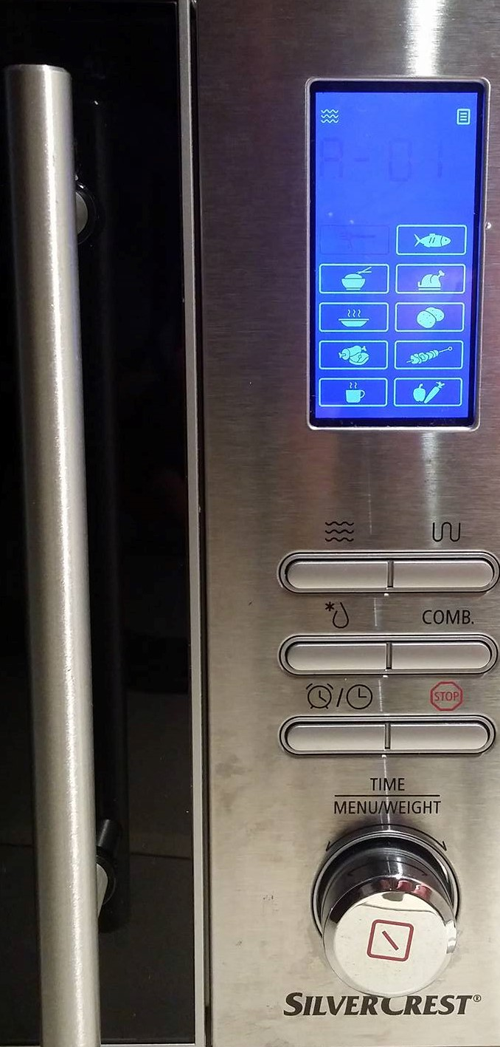
Λόγοι επιλογής της συσκευής
Η δύσχρηστη διεπαφή χρήστη που διαθέτει η συσκευή συγκεκριμένα:
1)η δυσκολία στην εκμάθηση και απομνημόνευση των λειτουργιών που προσφέρει κάθε κουμπί
2)μη σαφής στόχος του κάθε κουμπιού
Κατηγορίες χρηστών
•Απευθύνεται κυρίως σε φοιτητές •Άτομα νεαρής ηλικίας που διαθέτουν μικρή εμπειρία και περιορισμένο χρόνο για μαγείρεμα.

Slide 4
Μέθοδοι Αξιολόγησης
Συνεντεύξεις (κύκλος φίλων)
Ερωτηματολόγιοhttps://docs.google.com/forms/d/e/1FAIpQLSdzKs4Q8SmRJ6sTXlakWBZ8bvoQOgvT1tH1t5dmgxPahNmsig/viewform?c=0&w=1

Slide 5
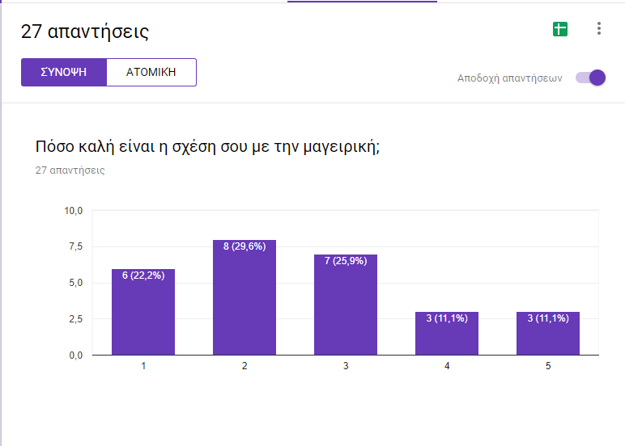
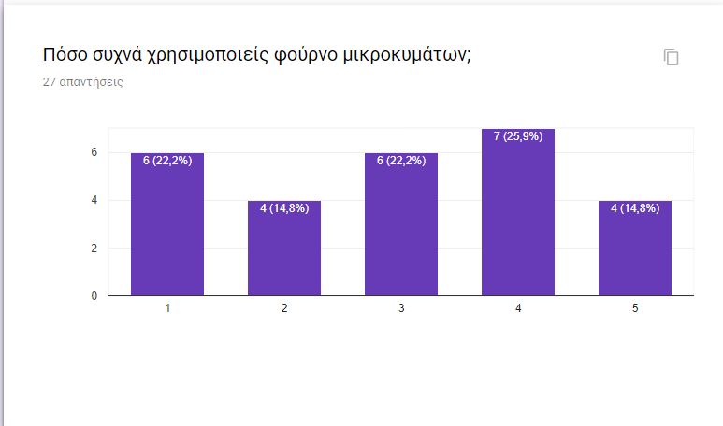
ΑΠΟΤΕΛΕΣΜΑΤΑ ΕΡΩΤΗΜΑΤΟΛΟΓΙΟΥ
Συμπεραίνουμε πως οι φοιτητές δεν διαθέτουν μεγάλη εξοικείωση με την μαγειρική και
χρησιμοποιούν συχνά φούρνο μικροκυμάτων για την γρήγορη ετοιμασία του φαγητού τους.

Slide 6
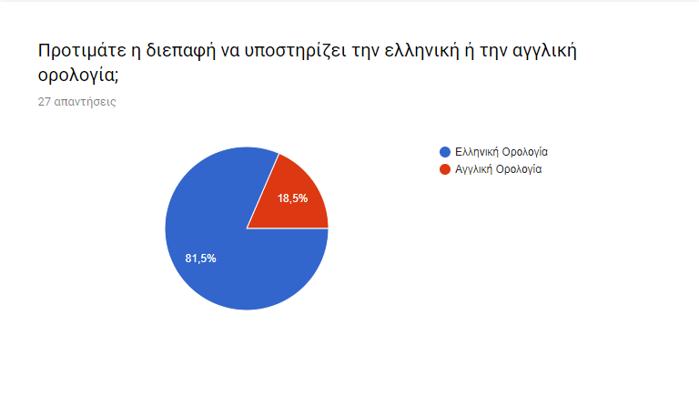
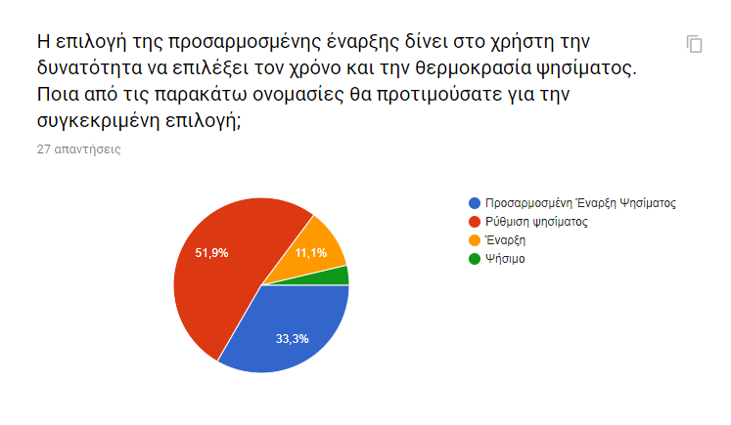
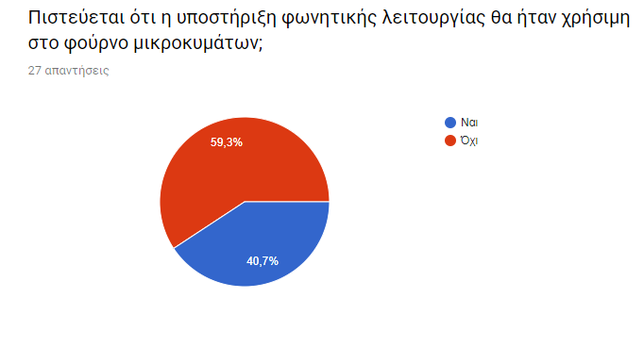
Λήψη αποφάσεων μέσω ερωτηματολογίων

Slide 7
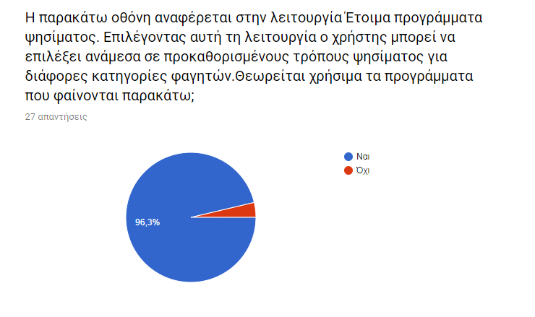
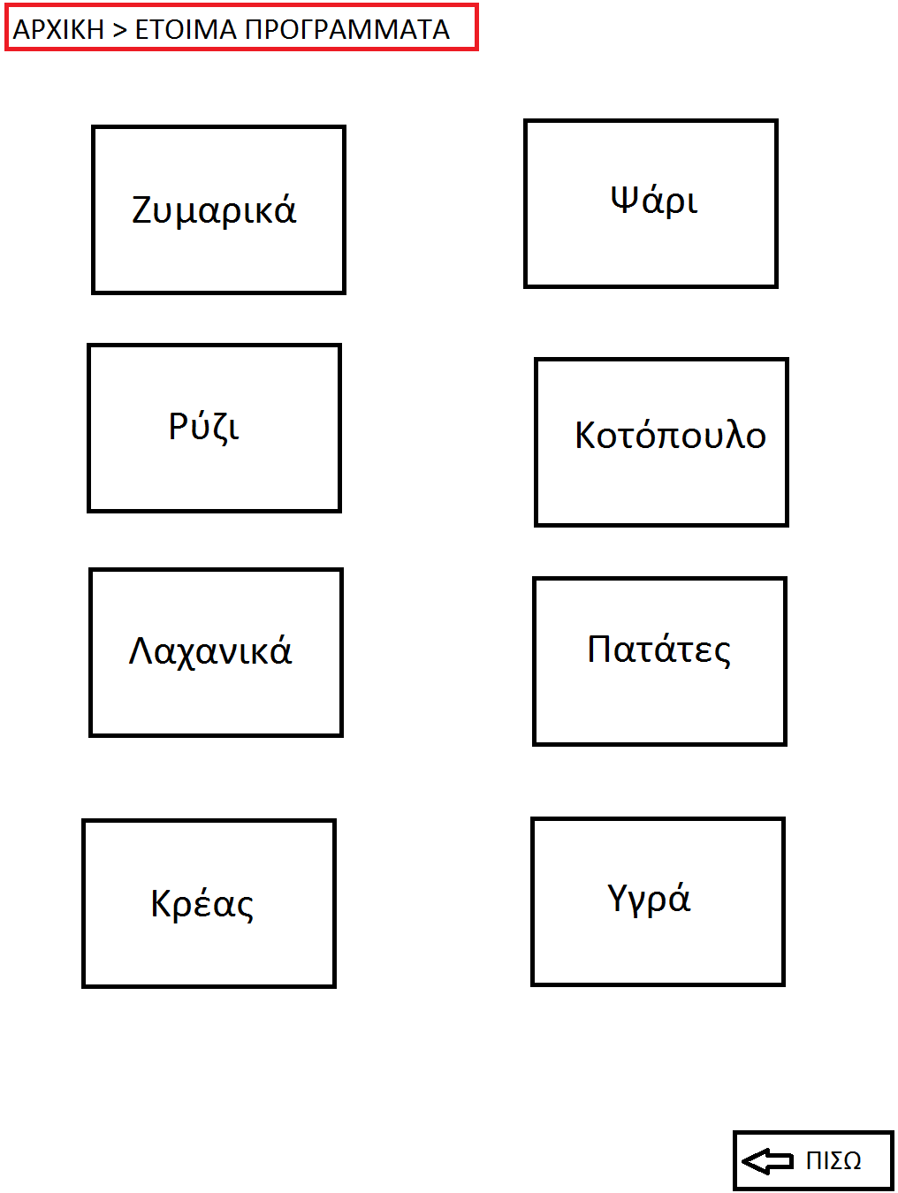
Απόψεις χρηστών σε θέματα διεπαφών

Slide 8
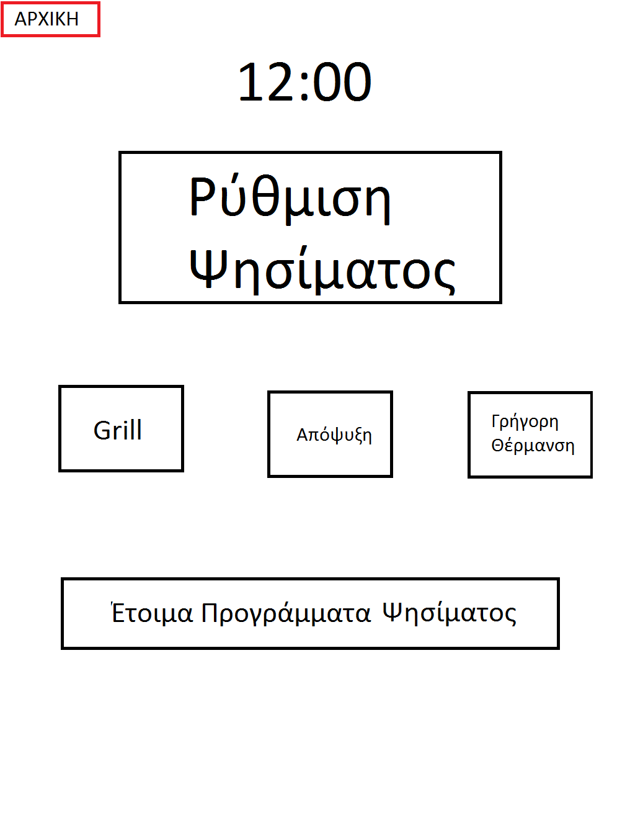
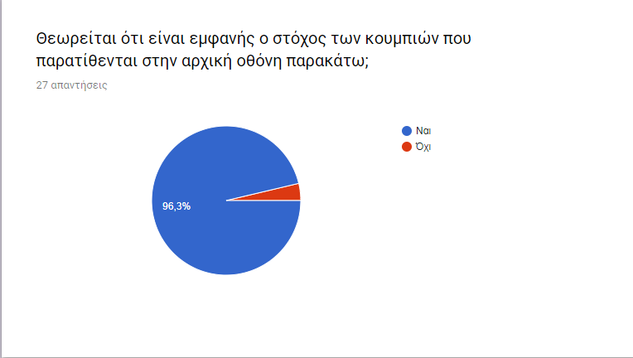
Απόψεις χρηστών σε θέματα διεπαφών(2)

Slide 9
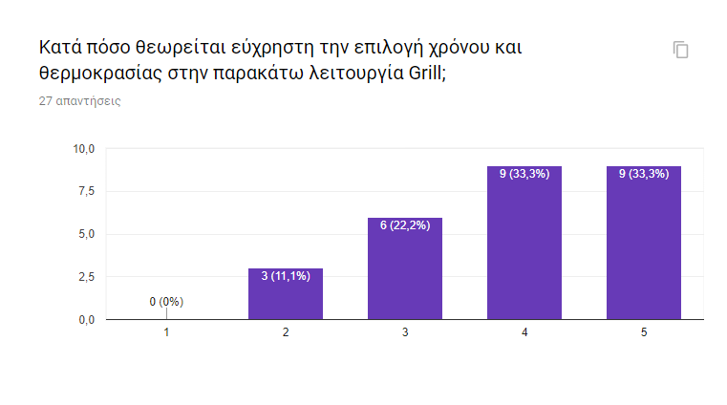
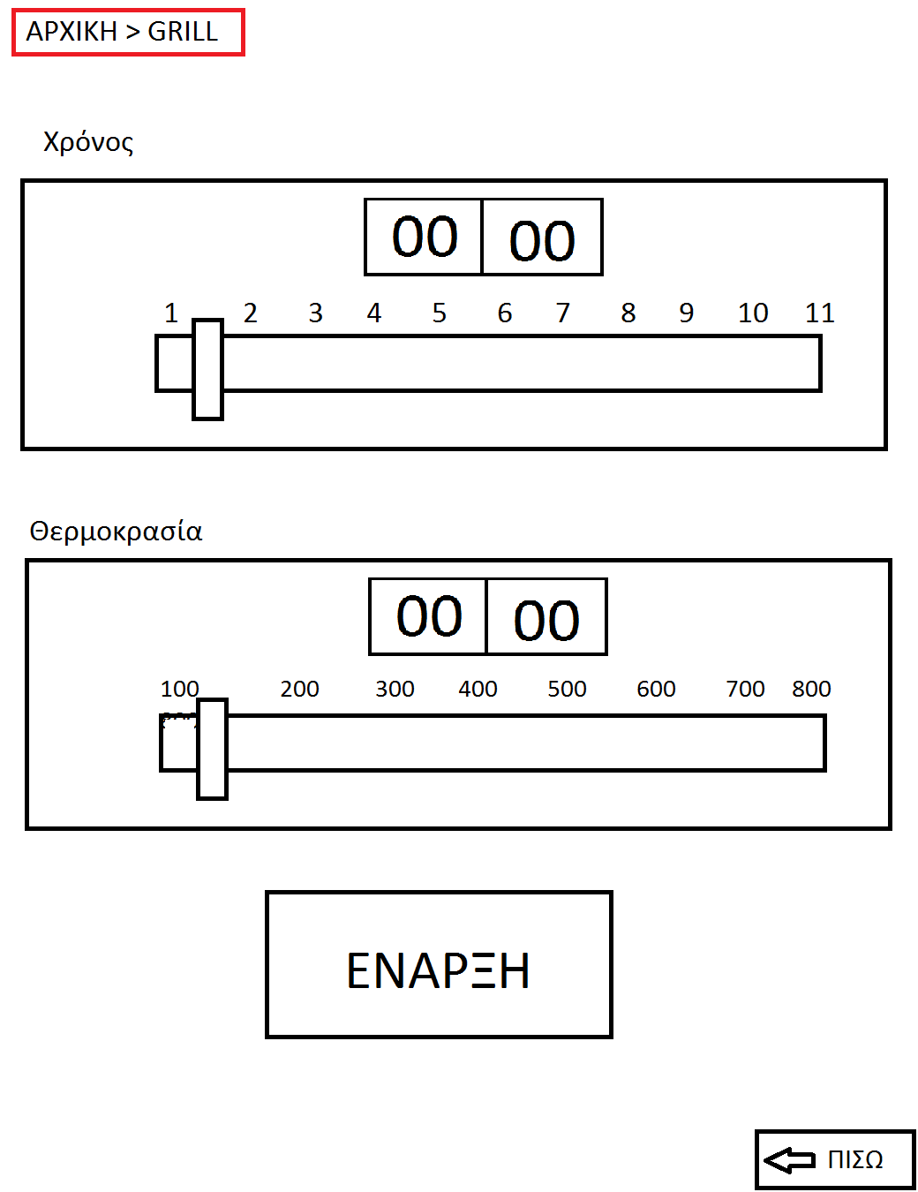
Απόψεις χρηστών σε θέματα διεπαφών(3)

Slide 10
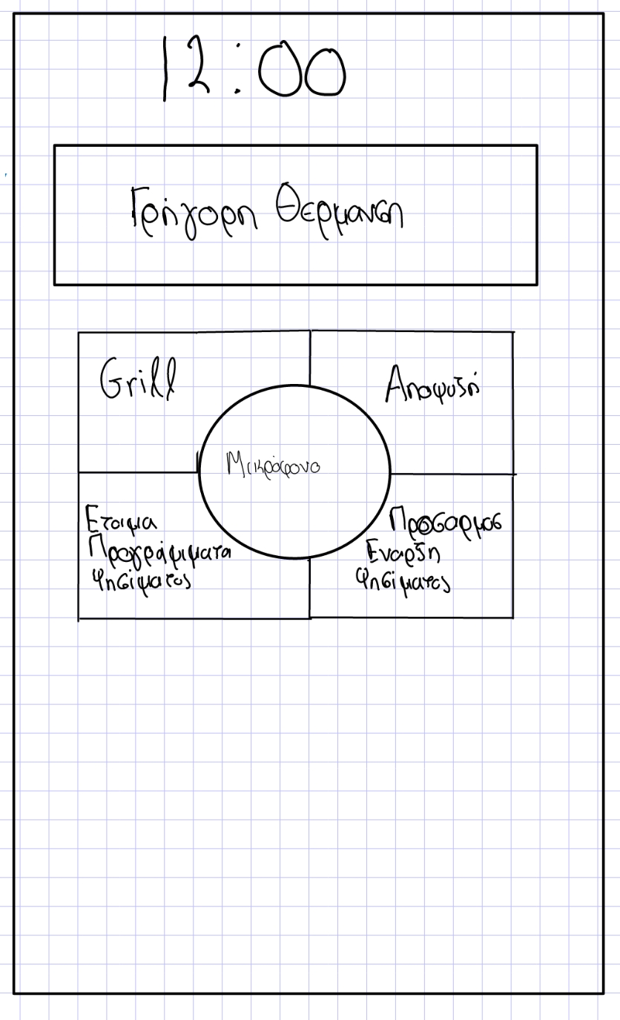
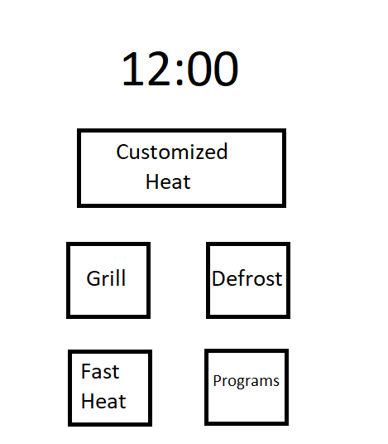
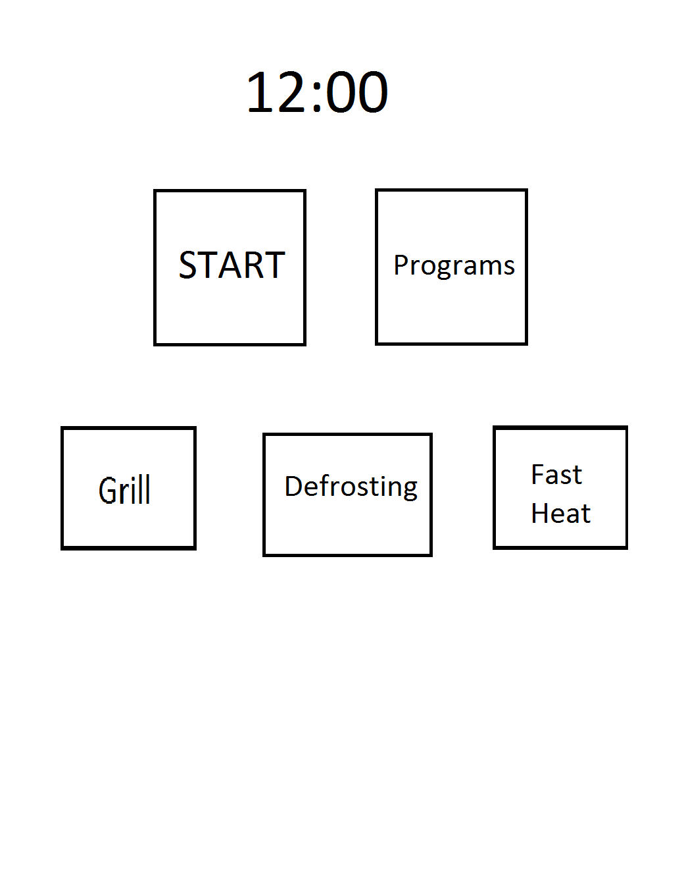
Χάρτινα Πρωτότυπα(Αρχική οθόνη)
ΕΝΑΛΛΑΚΤΙΚΕΣ ΓΙΑ ΤΗΝ ΑΡΧΙΚΗ ΟΘΟΝΗ ΤΗΣ ΔΙΕΠΑΦΗΣ

Slide 11
Χάρτινα Πρωτότυπα(Αρχίκη οθονη)
ΤΕΛΙΚΗ ΕΚΔΟΧΗ

Slide 12
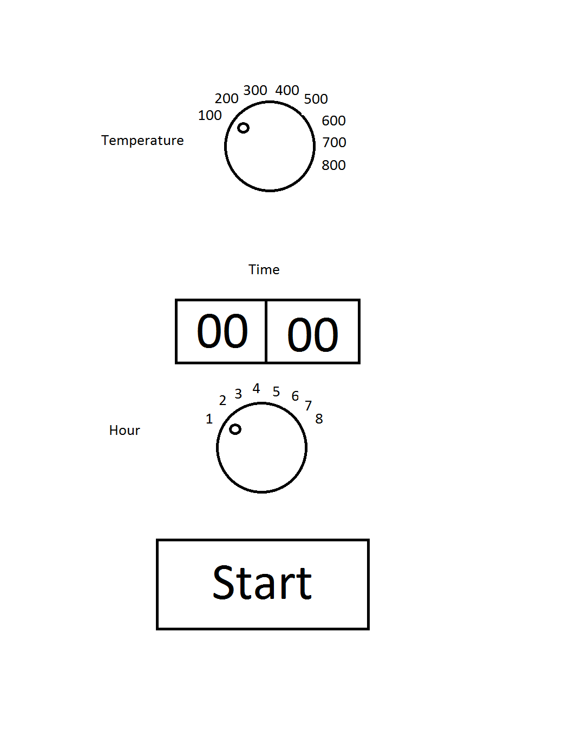
Χάρτινα Πρωτότυπα(Grill/Ρύθμιση Ψησίματος)
ΑΡΧΙΚΗ ΕΚΔΟΧΗ
ΤΕΛΙΚΗ ΕΚΔΟΧΗ

Slide 13
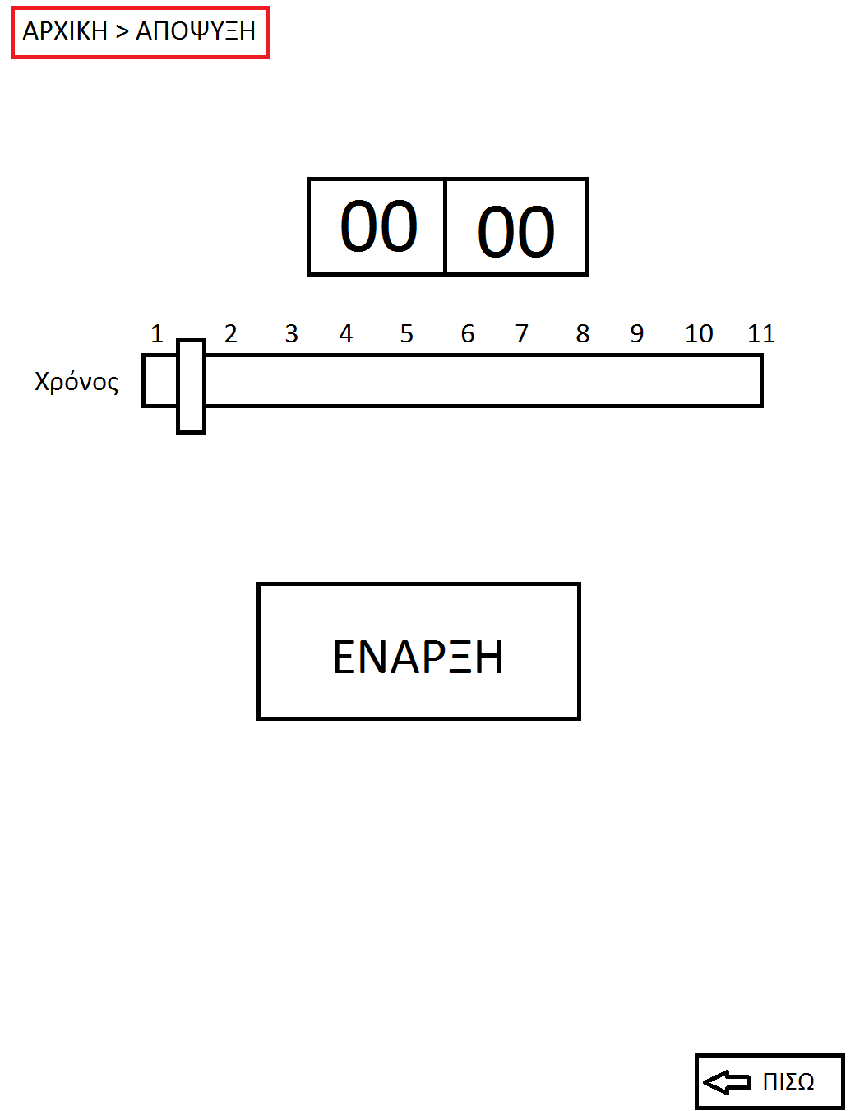
Χάρτινα Πρώτοτυπα(Απόψυξη/Γρήγορη Θέρμανση)
ΤΕΛΙΚΗ ΕΚΔΟΧΗ

Slide 14
Χάρτινα Πρώτοτυπα(Έτοιμα Προγράμματα Ψησίματος)
ΤΕΛΙΚΗ ΕΚΔΟΧΗ

Slide 15
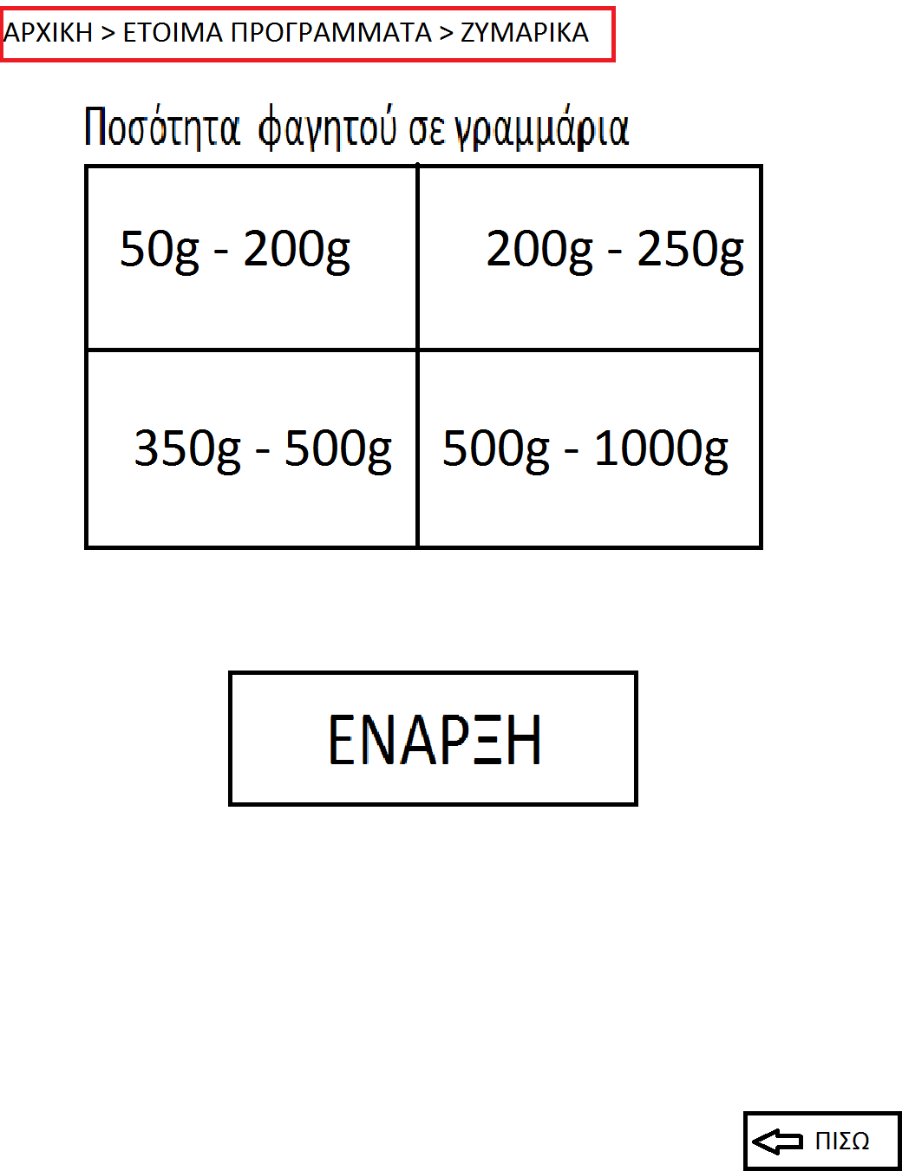
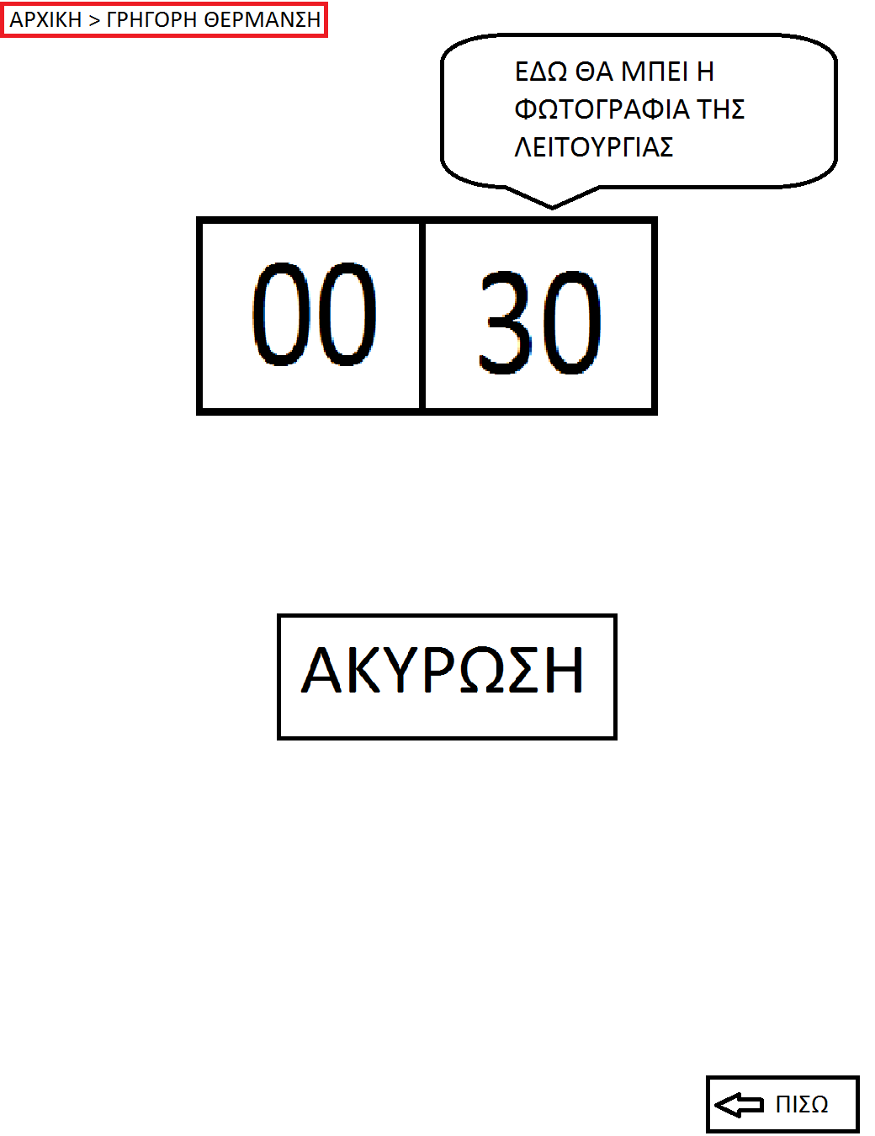
Χάρτινα Πρώτοτυπα(Εκτέλεση συγκεκριμένου προγράμματος)
Χάρτινα Πρώτοτυπα(Οθόνη ψησίματος)
ΤΕΛΙΚΗ ΕΚΔΟΧΗ
ΤΕΛΙΚΗ ΕΚΔΟΧΗ

Slide 16
Διαδικασία Έναρξής Αξιολόγησης
2ος Κύκλος Ελικοειδούς Μοντέλου
Μέθοδοι Αξιολόγησης
Ομιλούντα υποκείμενα
Έμφαση στην αποτελεσματικότητα και την ικανοποίηση των χρηστών.
Περιοδική αναφορά: Ο χρήστης μιλά μόνο όποτε ολοκληρώνει μια εργασία ή ένα τμήμα εργασίας.
Για την αξιολόγηση της εφαρμογής κλήθηκε ένας φοιτητής, άπειρος με τη μαγειρική, με σκοπό να ερευνηθεί πόσο εύκολα μπορεί να χρησιμοποιήσει την εφαρμογή αποκλειστικά με τη διερευνητική μέθοδο. Μετά τη περιγραφή του σκοπού της εφαρμογής, προτάθηκε στο φοιτητή να τη χρησιμοποιήσει.

Slide 17
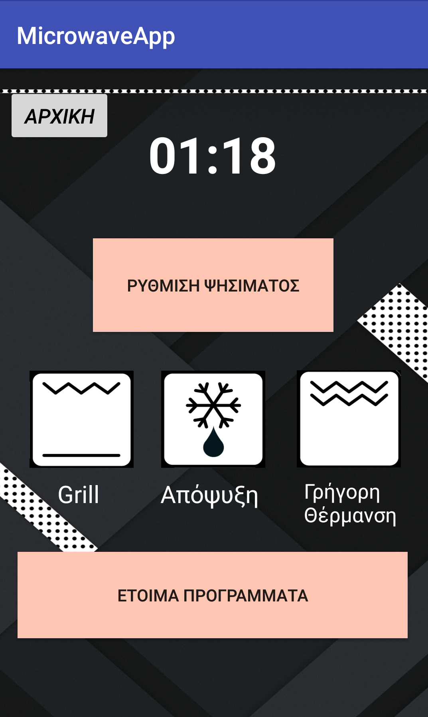
Αξιολόγηση Αρχικής Οθόνης
Με το άνοιγμα της εφαρμογής ο χρήστης παρατηρεί:
Η αρχική οθόνη θυμίζει την οθόνη φούρνου μικροκυμάτων.
Εύστοχες και κατανοητές ονομασίες.
Λίγα κουμπιά τα οποία δεν του προκαλούν σύγχυση.
Εξειδικευμένες λειτουργίες όπως: grill, απόψυξη, γρήγορη θέρμανση και έτοιμα προγράμματα.
Το κουμπί ρύθμιση ψησίματος το οποίο υποθέτει ότι είναι ικανό να καλύψει όλες τις παραπάνω λειτουργίες

Slide 18
Αξιολόγηση Αρχικής Οθόνης (2)
Με το άνοιγμα της εφαρμογής ο χρήστης καταλαβαίνει ότι:
Η λειτουργία grill αφορά το ζέσταμα κρέατος.
Η απόψυξη για ξεπάγωμα του φαγητού.
Η γρήγορη θέρμανση για ζέσταμα σε μικρό χρονικό διάστημα.
Τα έτοιμα προγράμματα αφορούν έτοιμες επιλογές ψησίματος.

Slide 19
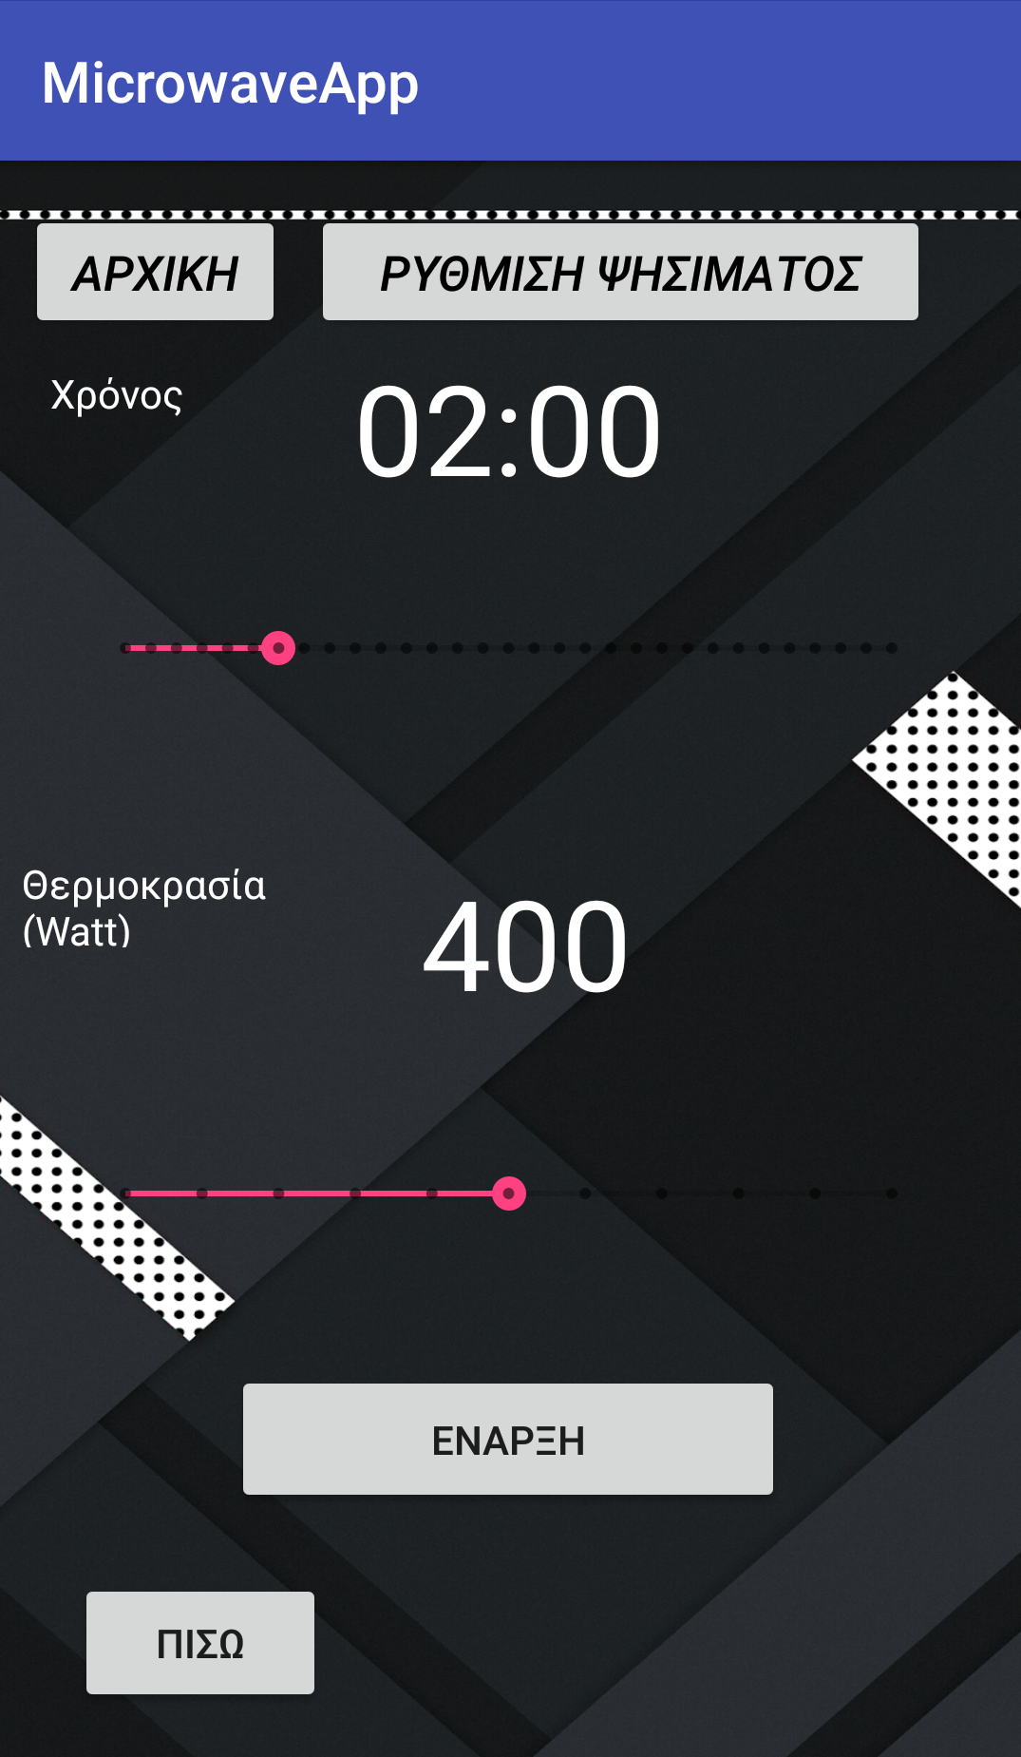
Αξιολόγηση λειτουργίας Ρύθμιση Ψησίματος
Ο χρήστης επιθυμεί να ψήσει.
Με βάση τις επιλογές που του εμφανίζονται επιλέγει το κουμπί της ρύθμισης ψησίματος αναμένοντας να του εμφανιστεί ο χρόνος και η θερμοκρασία. Αφού ανοίγει η οθόνη επιβεβαιώνονται οι προσδοκίες του χρήστη και κατόπιν επιλέγει χρόνο και θερμοκρασία.
Έπειτα επιλέγει το κουμπί της έναρξης.

Slide 20
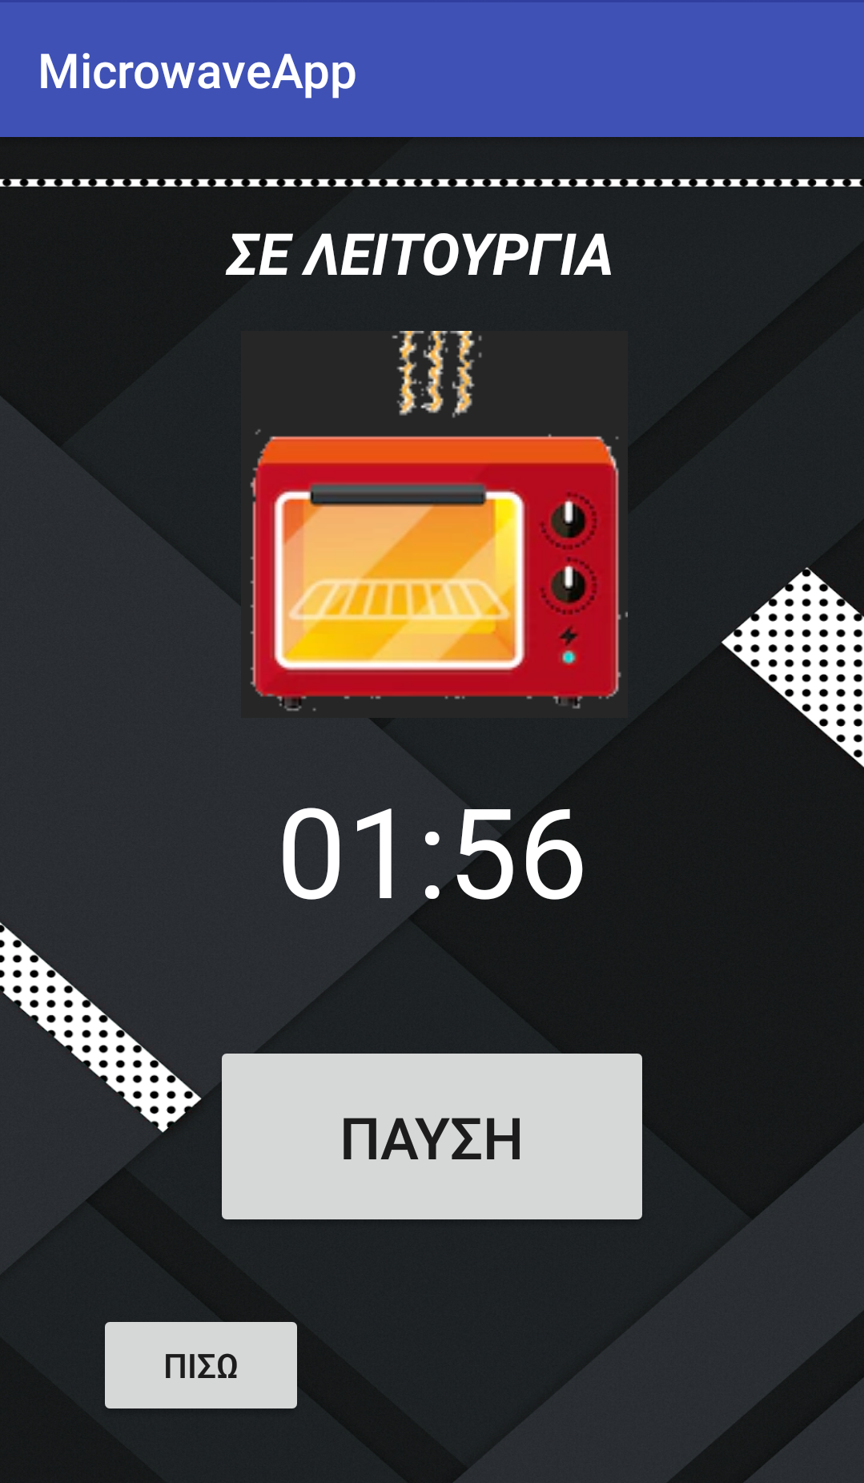
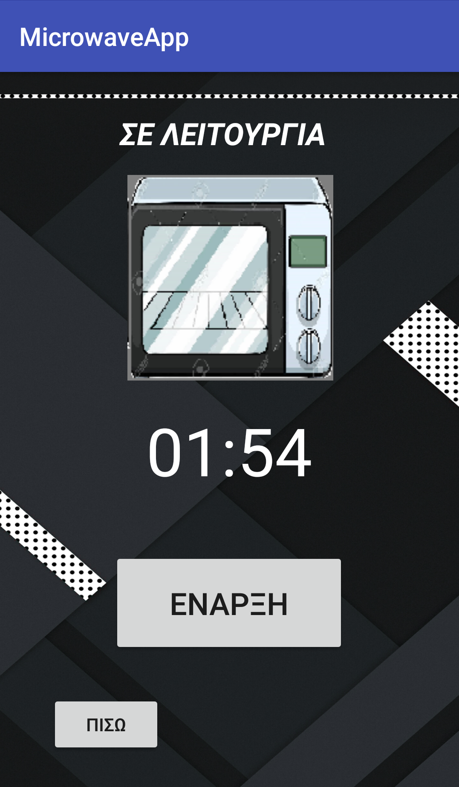
Αξιολόγηση της οθόνης Έναρξη ψησίματος
Πατώντας την έναρξη, αρχίζει η αντίστροφη μέτρηση όπως ακριβώς και ο φούρνος μικροκυμάτων.
Πατώντας το κουμπί της παύσης ο χρόνος και η θέρμανση του φαγητού τίθενται σε αναμονή έως ότου επιλεχθεί ξανά η έναρξή τους.

Slide 21
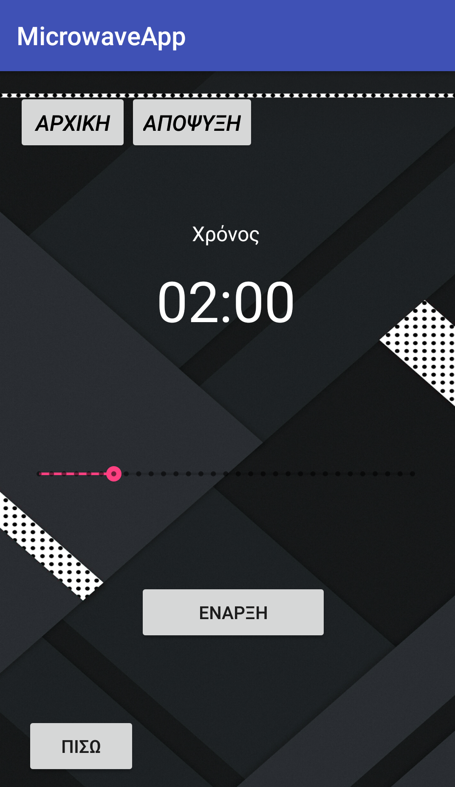
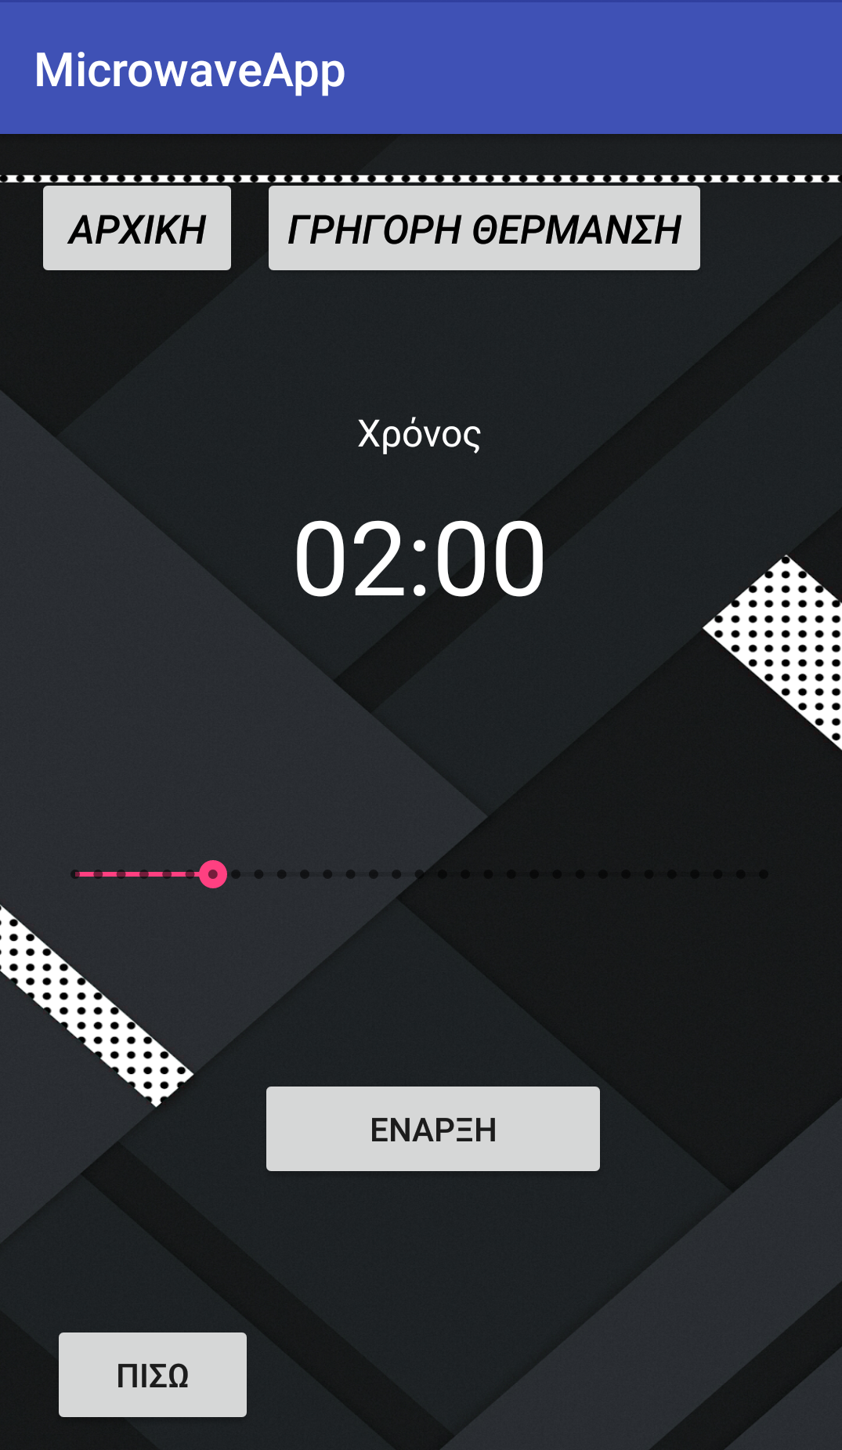
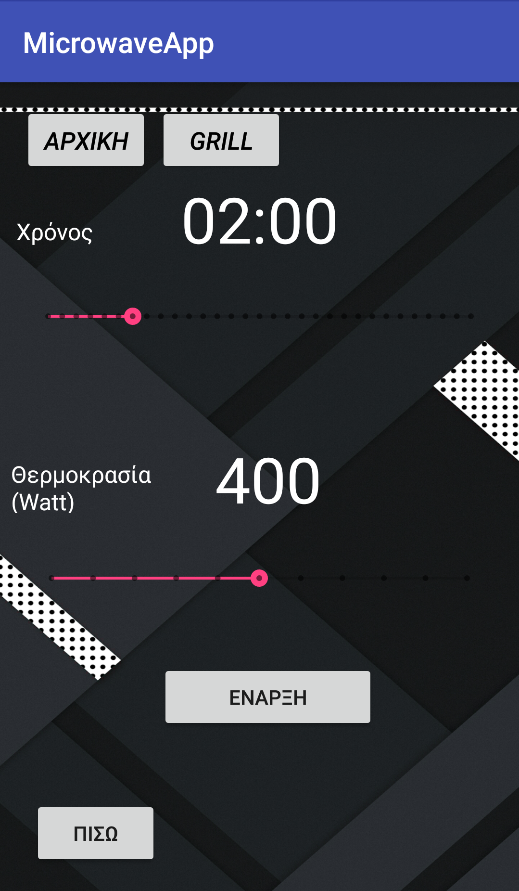
Αξιολόγηση των λειτουργιών Grill, Απόψυξη και Γρήγορη Θέρμανση
Ο χρήστης παρατηρεί ότι:
Απαιτείται μόνο η ρύθμιση του χρόνου ψησίματος στις λειτουργίες απόψυξη και γρήγορη θέρμανση κάτι το οποίο τον διευκολύνει στην άμεση επίτευξη του στόχου του.
Στη λειτουργία grill επιλέγει θερμοκρασία και χρόνο για το ζέσταμα του κρέατος ανάλογα με τρόπο ψησίματος που θέλει.

Slide 22
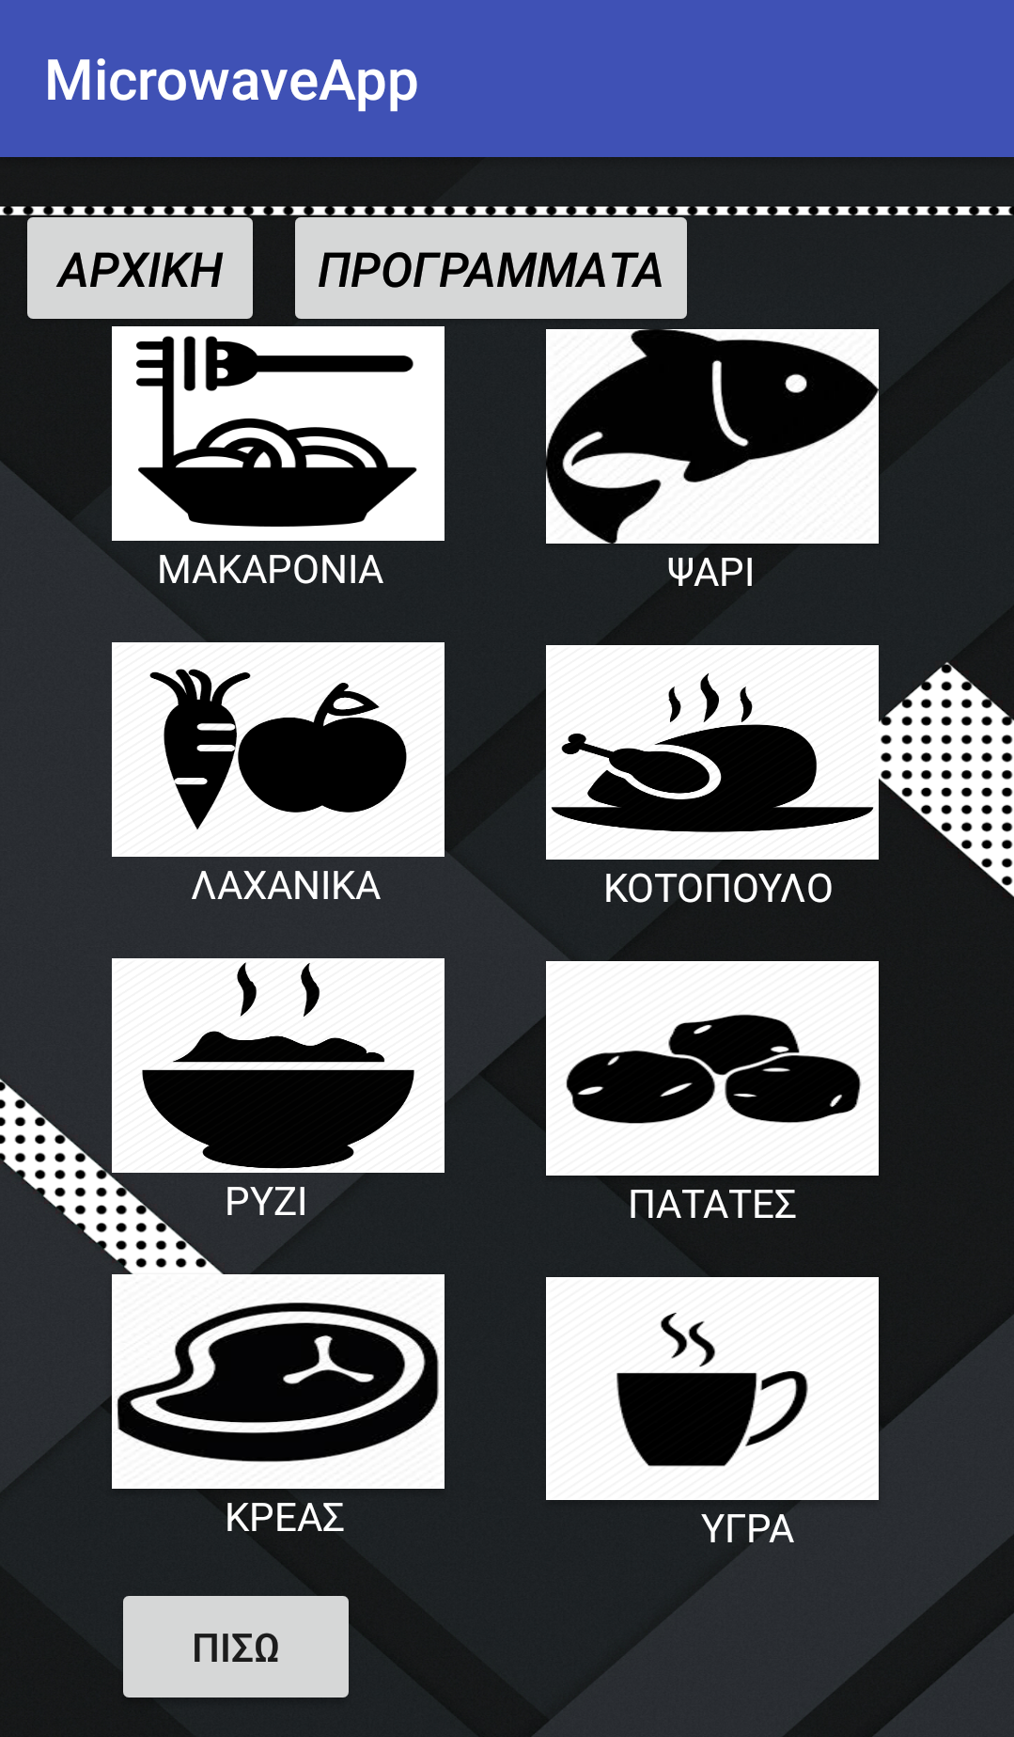
Αξιολόγηση λειτουργίας Έτοιμα Προγράμματα
Ο χρήστης παρατηρεί:
Την ύπαρξη ποικιλίας επιλογών για τις διάφορες κατηγορίες φαγητού.
Σωστή κατηγοριοποίηση.

Slide 23
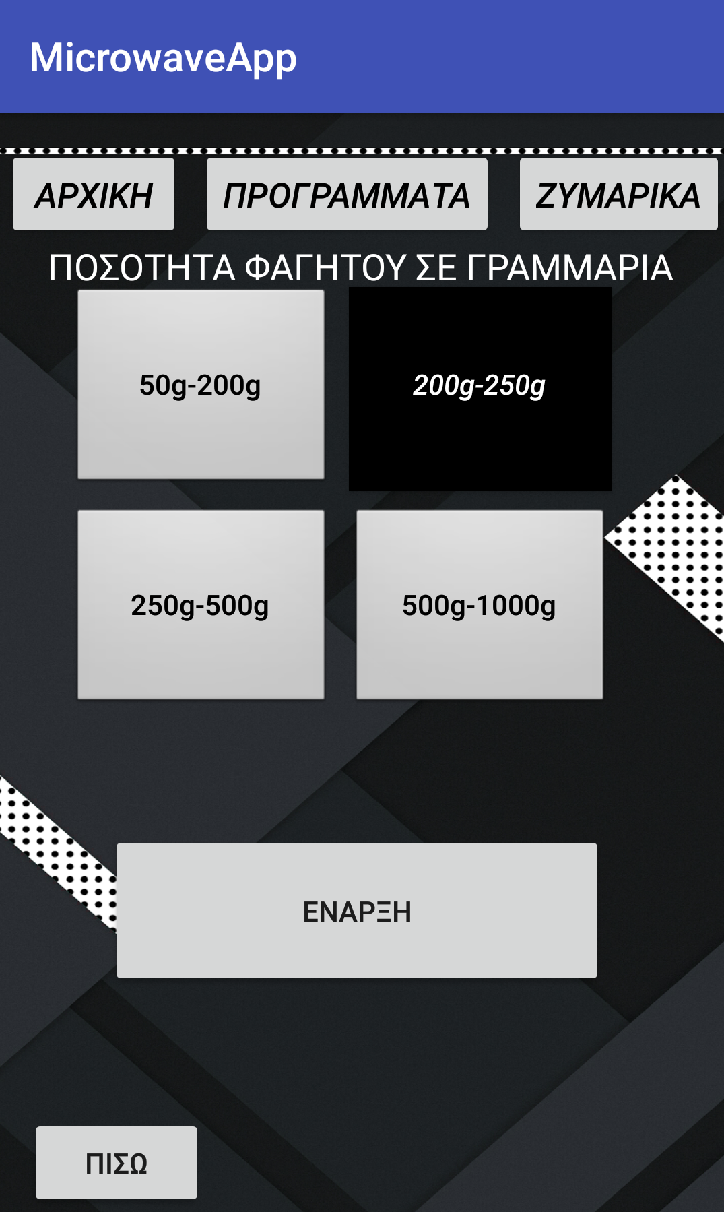
Αξιολόγηση λειτουργίας συγκεκριμένου προγράμματος
Ο χρήστης επιλέγει το πρόγραμμα των ζυμαρικών:
Εντυπωσιάζεται από το γεγονός ότι μπορεί να επιλέξει την ποσότητα του φαγητού σε γραμμάρια.
Η θερμοκρασία και ο χρόνος αλλάζουν ανάλογα με την ποσότητα και το είδος του φαγητού που επέλεξε.

Slide 24
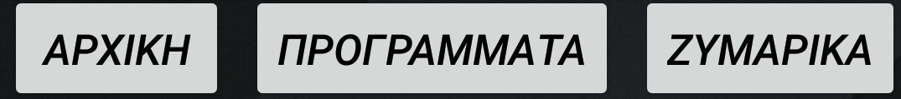
Συμπεράσματα
Φιλική διεπαφή.
Ικανοποίηση των απαιτήσεων του χρήστη.
Εύκολη συμπλήρωση θερμοκρασίας και χρόνου.
Εύκολη πλοήγηση ,διαρκής προσανατολισμός του χρήστη και εύκολη επαναφορά στην αρχική οθόνη.

Slide 25
3ος Κύκλος Ελικοειδούς Μοντέλου
Μετά από την παρουσίαση του 2^{ου} κύκλου του ελικοειδούς μοντέλου ακούσαμε τις εξής παρατηρήσεις:
Αρνητικά
1) Το μαύρο στο background δυσκολεύει το ανθρώπινο μάτι.
2) Αλλαγή θέσης στο κουμπί ‘ΠΙΣΩ’ από αριστερά στα δεξιά.
Θετικά
1)Σωστή ονοματολογία κουμπιών.
2)Σωστή κατηγοριοποίηση λειτουργειών.
3)Αρκετά φιλική διεπαφή.
4)Διαρκή αίσθηση του που βρίσκεσαι.
5)Εύκολη πλοήγηση.
6)Λεξιλόγιο κοντά στο χρήστη.

Slide 26
Μέθοδοι Αξιολόγησης
Επιθεώρηση ευχρηστίας
•Επιθεώρηση από ειδικούς ευχρηστίας.
•Ειδικοί που δε συμμετείχαν στο σχεδιασμό (Δώσαμε την εφαρμογή μας σε άλλη ομάδα εργασίας).
•Δεν πρέπει να επηρεάζονται μεταξύ τους.
•Διαμορφωτική ή συμπερασματική αξιολόγηση.
•Οι ειδικοί ελέγχουν αν τηρούνται εμπειρικοί κανόνες ευχρηστίας.

Slide 27
Αποτελέσματα Μεθόδου Αξιολόγησης
ΘΕΤΙΚΑ:
Συνεχής προσανατολισμός εξαιτίας μπάρας πλοήγησης.
Έτοιμα προγράμματα για τις πιο σημαντικές και συνήθης κατηγορίες.
3) Επιλογή δοσολογίας στα έτοιμα προγράμματα.
Η δυνατότητα παύσης όταν το φουρνάκι βρίσκεται σε λειτουργία.
Η ηχητική ειδοποίηση κατά το πέρας της λειτουργίας του φούρνου.
Εύκολη επιλογή στη θερμοκρασία
Ικανοποιητικό εύρος τιμών στην επιλογή του χρόνου.
8) Ευκολία στην επιλογή χρόνου και θερμοκρασίας μέσω μπαρών προόδου
ΑΡΝΗΤΙΚΑ:
Ρολόι: ίσως λίγο μεγαλύτερο από ότι πρέπει τραβάει την προσοχή
Μεγαλύτερο εύρος τιμών για την επιλογή θερμοκρασίας σε λειτουργίες όπως Grill ή την απόψυξη)

Slide 28
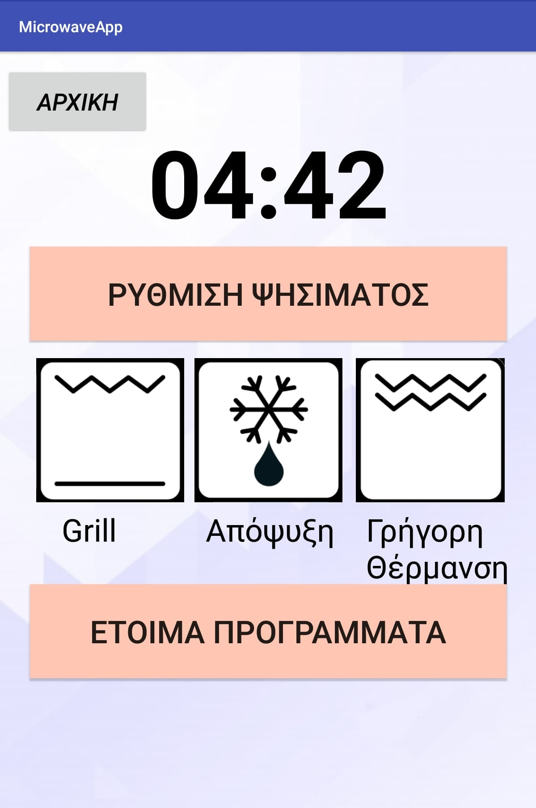
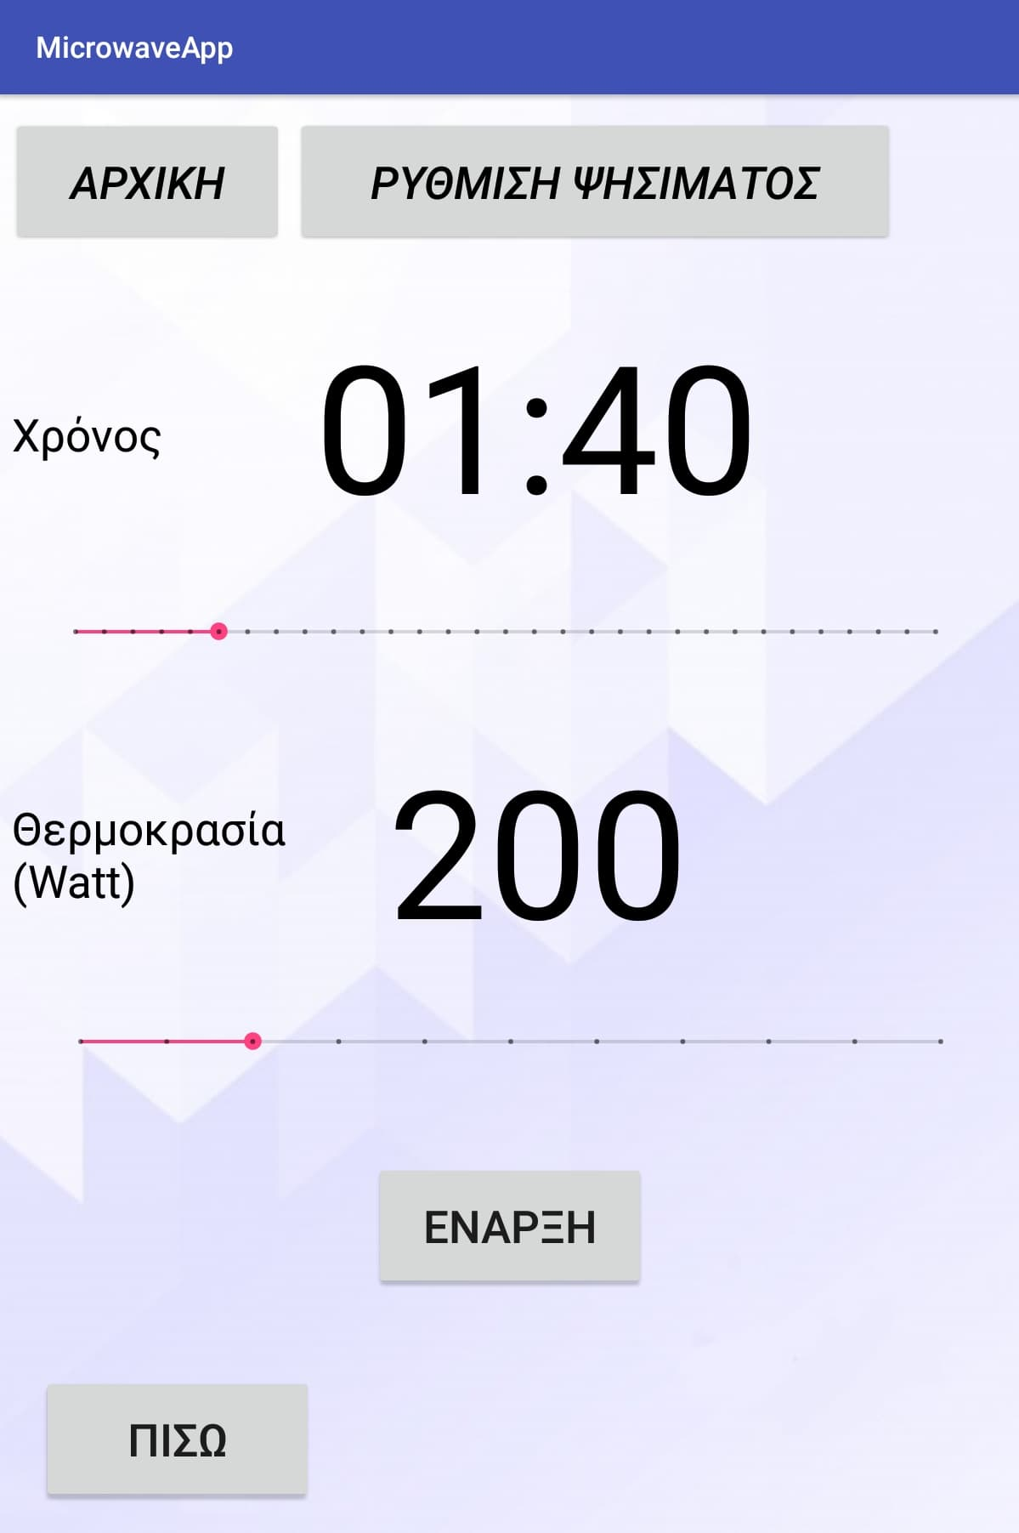
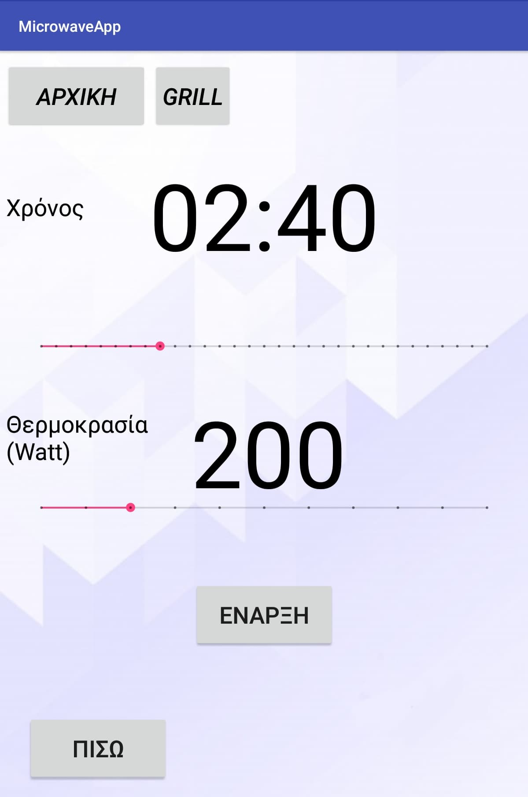
Τελικά Πρωτότυπα
Αρχική Οθόνη
Ρύθμιση ψησίματος
Grill

Slide 29
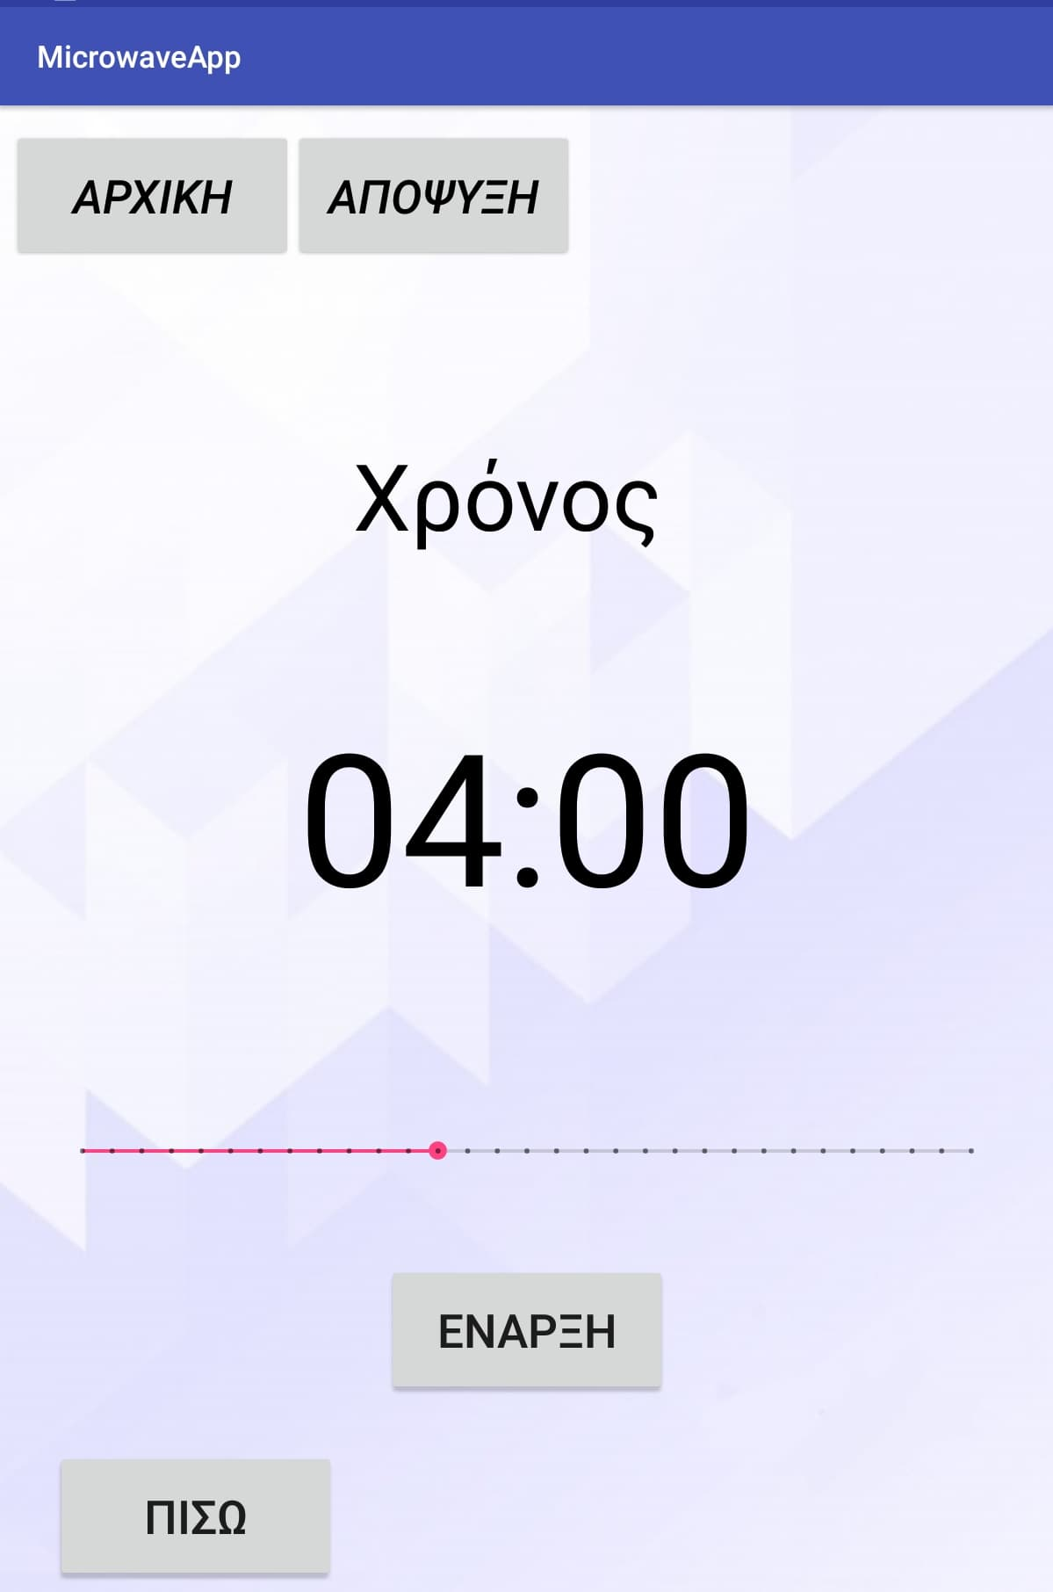
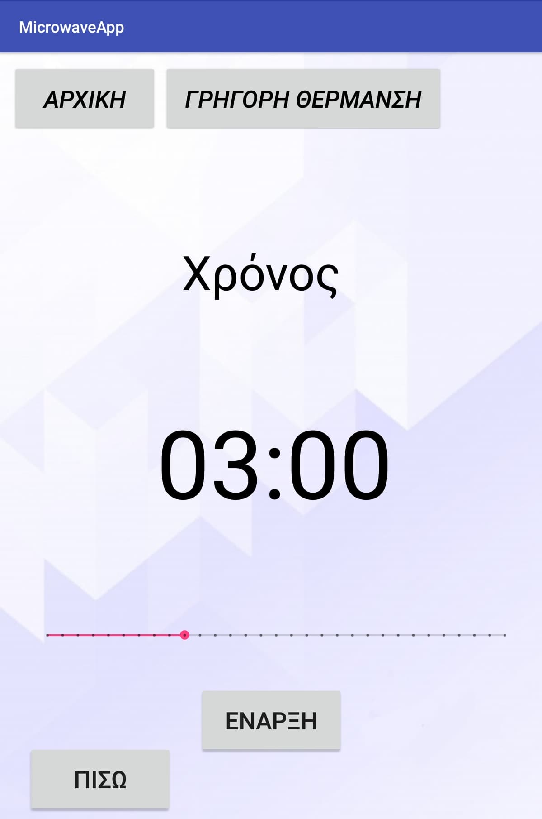
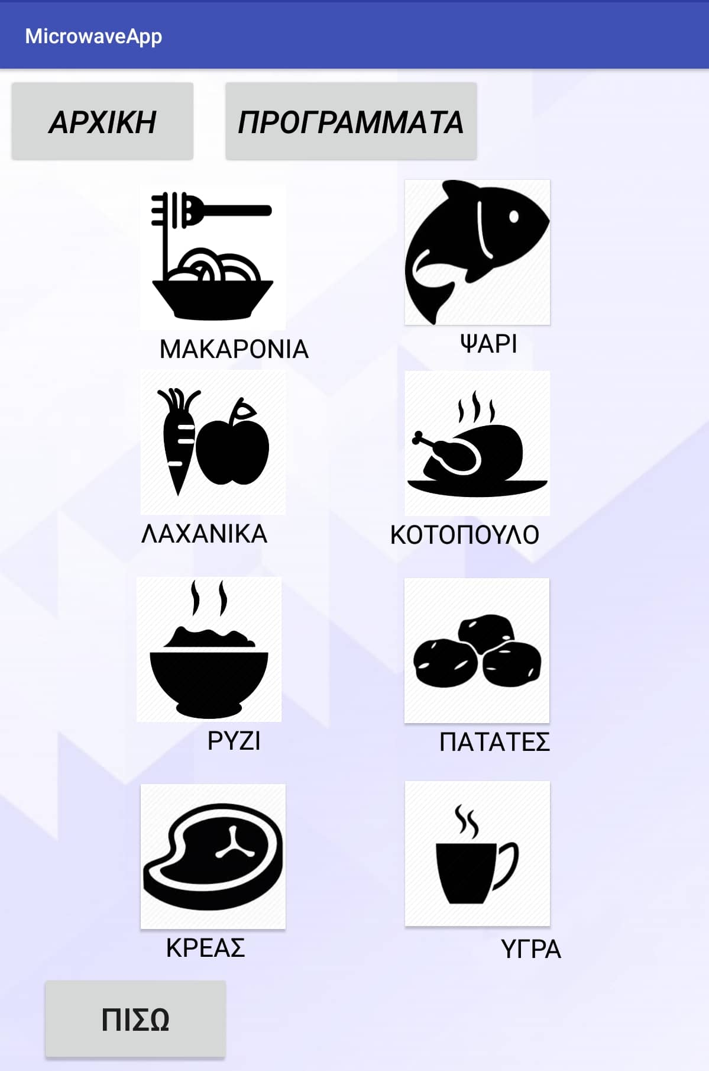
Τελικά Πρωτότυπα
Αρχική Οθόνη
Γρήγορή Θέρμανση
Έτοιμα Προγράμματα

Slide 30
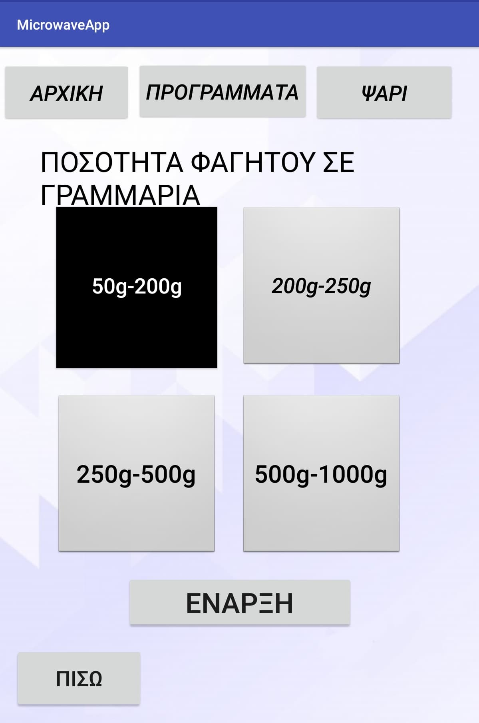
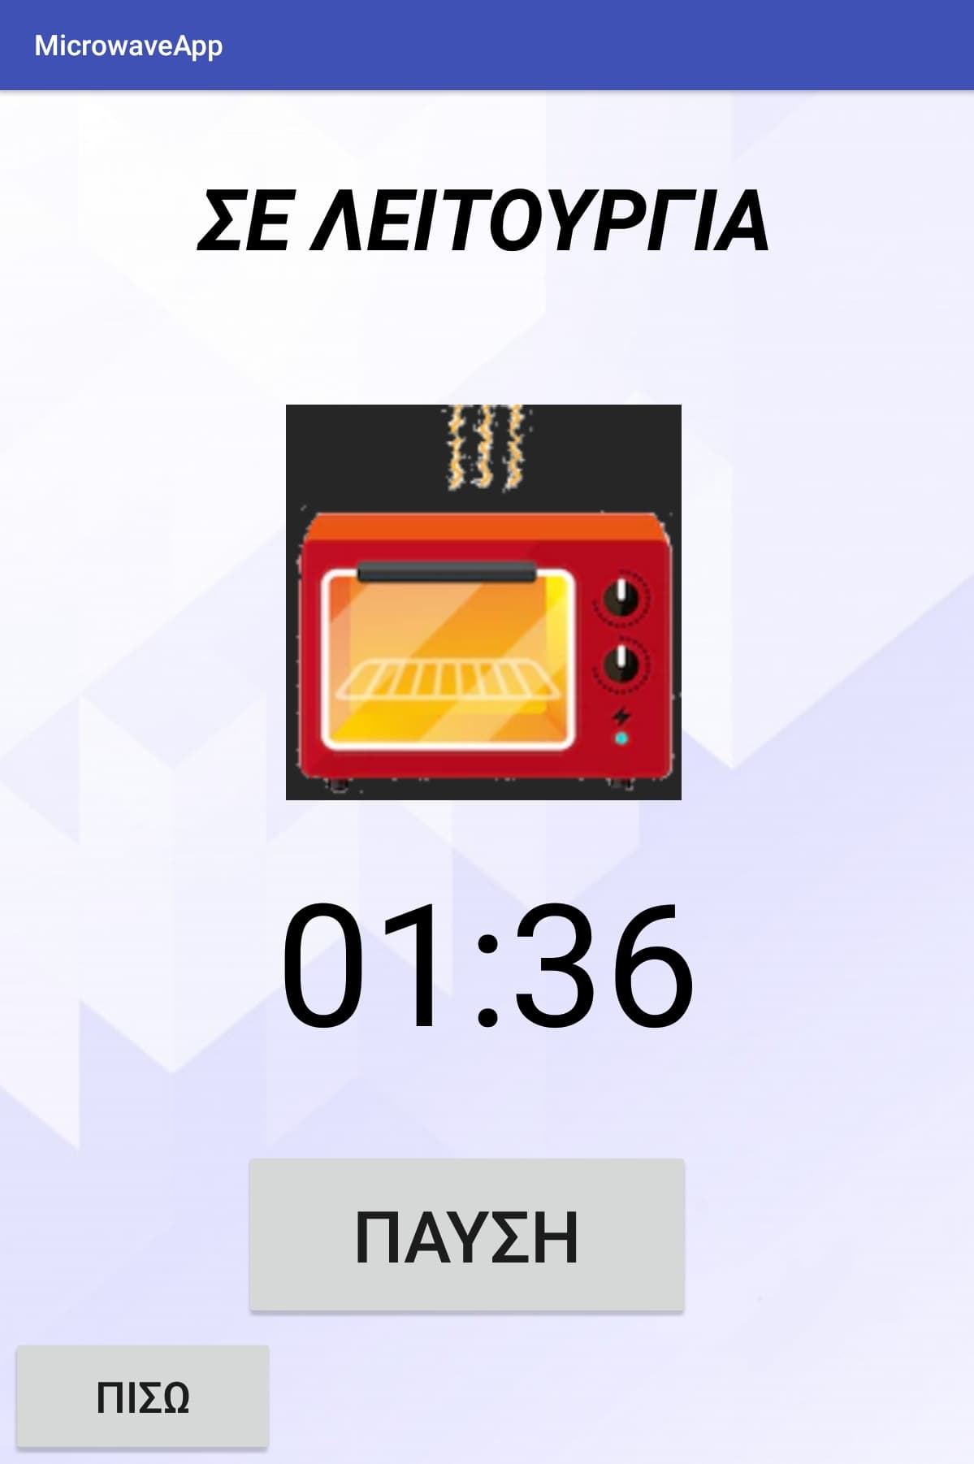
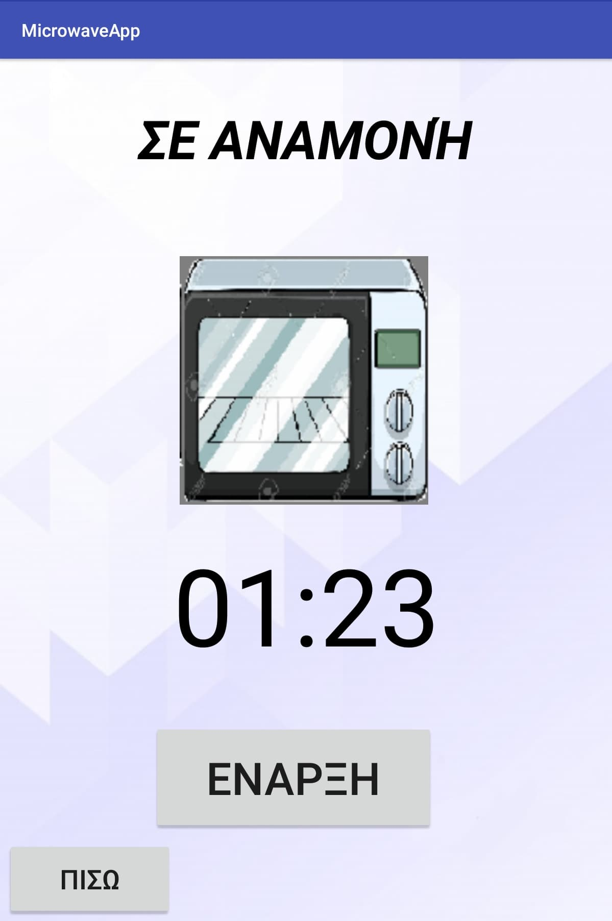
Τελικά Πρωτότυπα
Συγκεκριμένο Πρόγραμμα
Απόψυξη
Σε λειτουργία
Σε αναμονή

